Slide 1
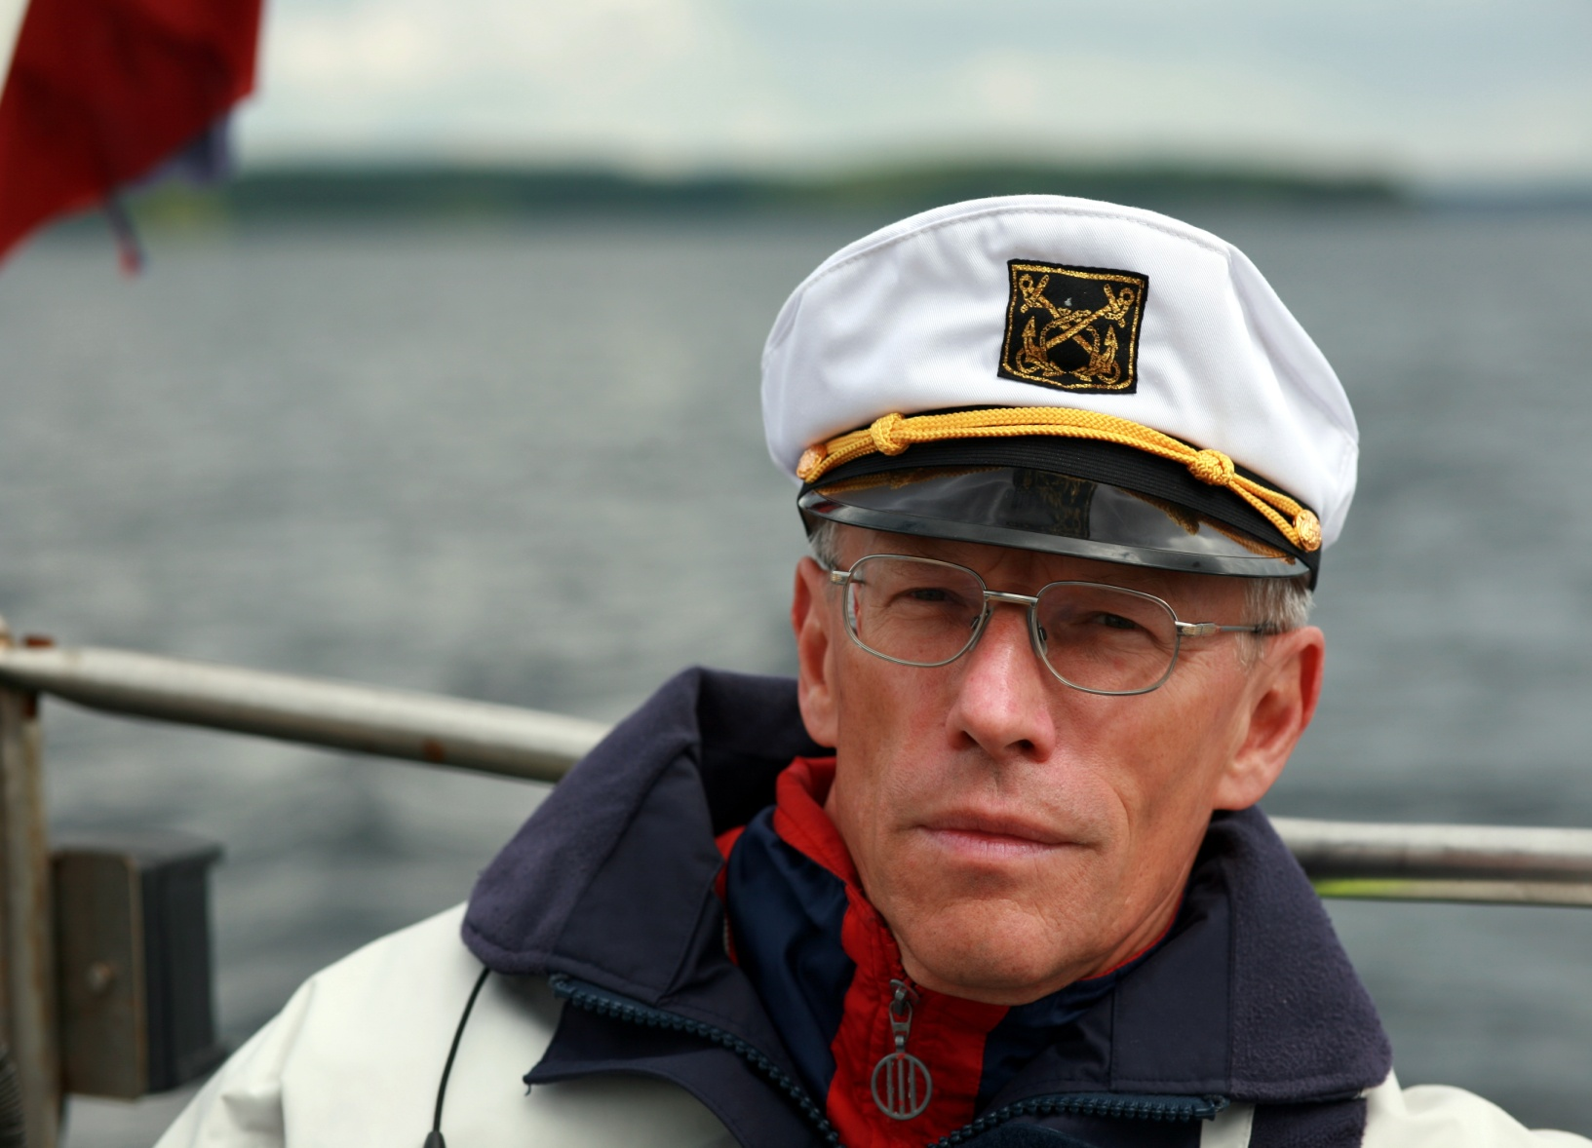
Мошков Кирилл Александрович
Окончил физический факультет СПбГУ (диплом с отличием). Кандидат биологических наук, доктор химических наук. 130 печатных работ и изобретений. Количество цитирований – более 600.
Фото Н.М.Химина (member of our yacht team)

Slide 2
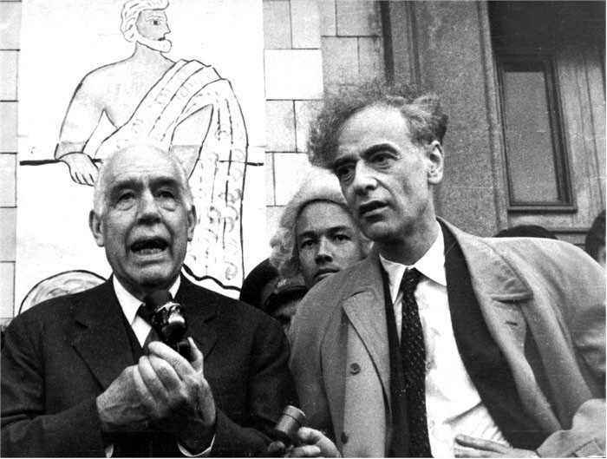
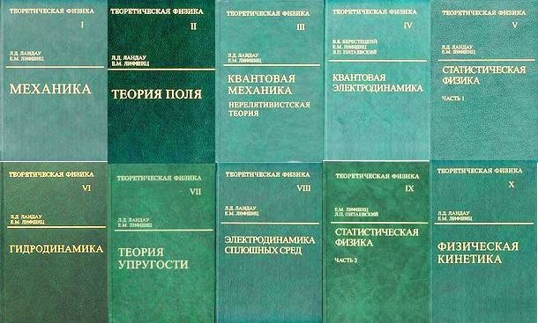
«Страстная любовь к науке – первый залог успеха» – Л.Д.Ландау
Главное – широкое боковое зрение!
Узкий специалист знает все о немногом и ничего обо всем остальном

Slide 3
Некоторая терминология биоинформатики
- аутосомно-рецессивный тип наследования;
- антипараллельно ориентированные спины электронов в центре связывания ионов переходных металлов;
- машинный поиск локальных минимумов на поверхности потенциальной энергии;
- идентификация и моделирование консервативных областей;
- стереохимическая корректность;
- дистанции между нуклеотидными последовательностями;
- построение филогенетического древа.

Slide 4
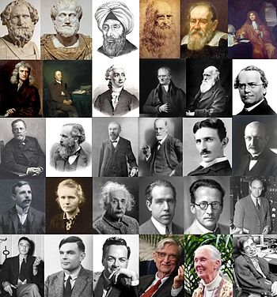
Успех в науке чаще всего приходит к ученым очень широкого кругозора и высочайшей общей культуры

Slide 5
Любопытство – главный движущий мотив ученых
1. «Наука – это лучший способ удовлетворения личного любопытства за государственный счет».
Академик Л.А.Арцимович
2. «Curiosity driven research» (исследования для удовлетворения своего любопытства).
Лауреаты Нобелевской премии 2010 г. А.Гейм и К.Новоселов
«Наука – это лучшее вложение денег, какое только можно себе представить». Они же.
Название марсохода «Curiosity» было выбрано среди вариантов, предложенных школьниками, путем голосования в Интернете.
«Я получил Нобелевскую премию за то, что был любопытен». Лайнус Полинг
«Не утрачивайте с годами святой любознательности». Альберт Эйнштейн
«Еси вы любопытны, милости просим в нашу компанию!». Академик РАН С.Г. Инге-Вечтомов

Slide 6
Представители точных наук о себе
(без ложной скромности)
Мы дали миру интеграл и синус,
Мы научили множить и делить,
Мы знаем, где поставить плюс и минус,
Какие числа в степень возводить.
В больших делах мы все неутомимы,
Мы интеллекта, как один, полны,
Мы лишь с собой по модулю сравнимы,
Другие нам в подметки не годны.
(из гимна матмеха)
Только физики – соль, остальные все ноль.
(из гимна физфака)
Все науки делятся на две категории – физика и коллекционирование марок.
(Э. Резерфорд)
Математики – это физики-неудачники, им не хватает физической фантазии.
(Л.Ландау)

Slide 7
Важнейшие признаки науки
1. Фундамент науки – повторяющиеся факты, получаемые из наблюдений и исследований.
2. Установленные факты должны укладываться в непротиворечивую систему.
3. Наука логична (А → В → С).
4. Наука объясняет факты и обладает предсказательной силой (в строго определенных рамках).
5. Наука – самокритична, готова отказаться от устоявшихся положений при появлении новой информации.
6. Положения науки открыты для верификации (подтверждения) и фальсификации (опровержения). То, что нельзя проверить – не наука.

Slide 8
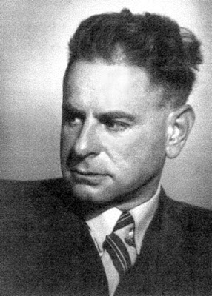
Карл Поппер
(один из самых влиятельных в XX веке философов науки)
Критерий научности любой теории –
принципиальная возможность ее опровергнуть

Slide 9
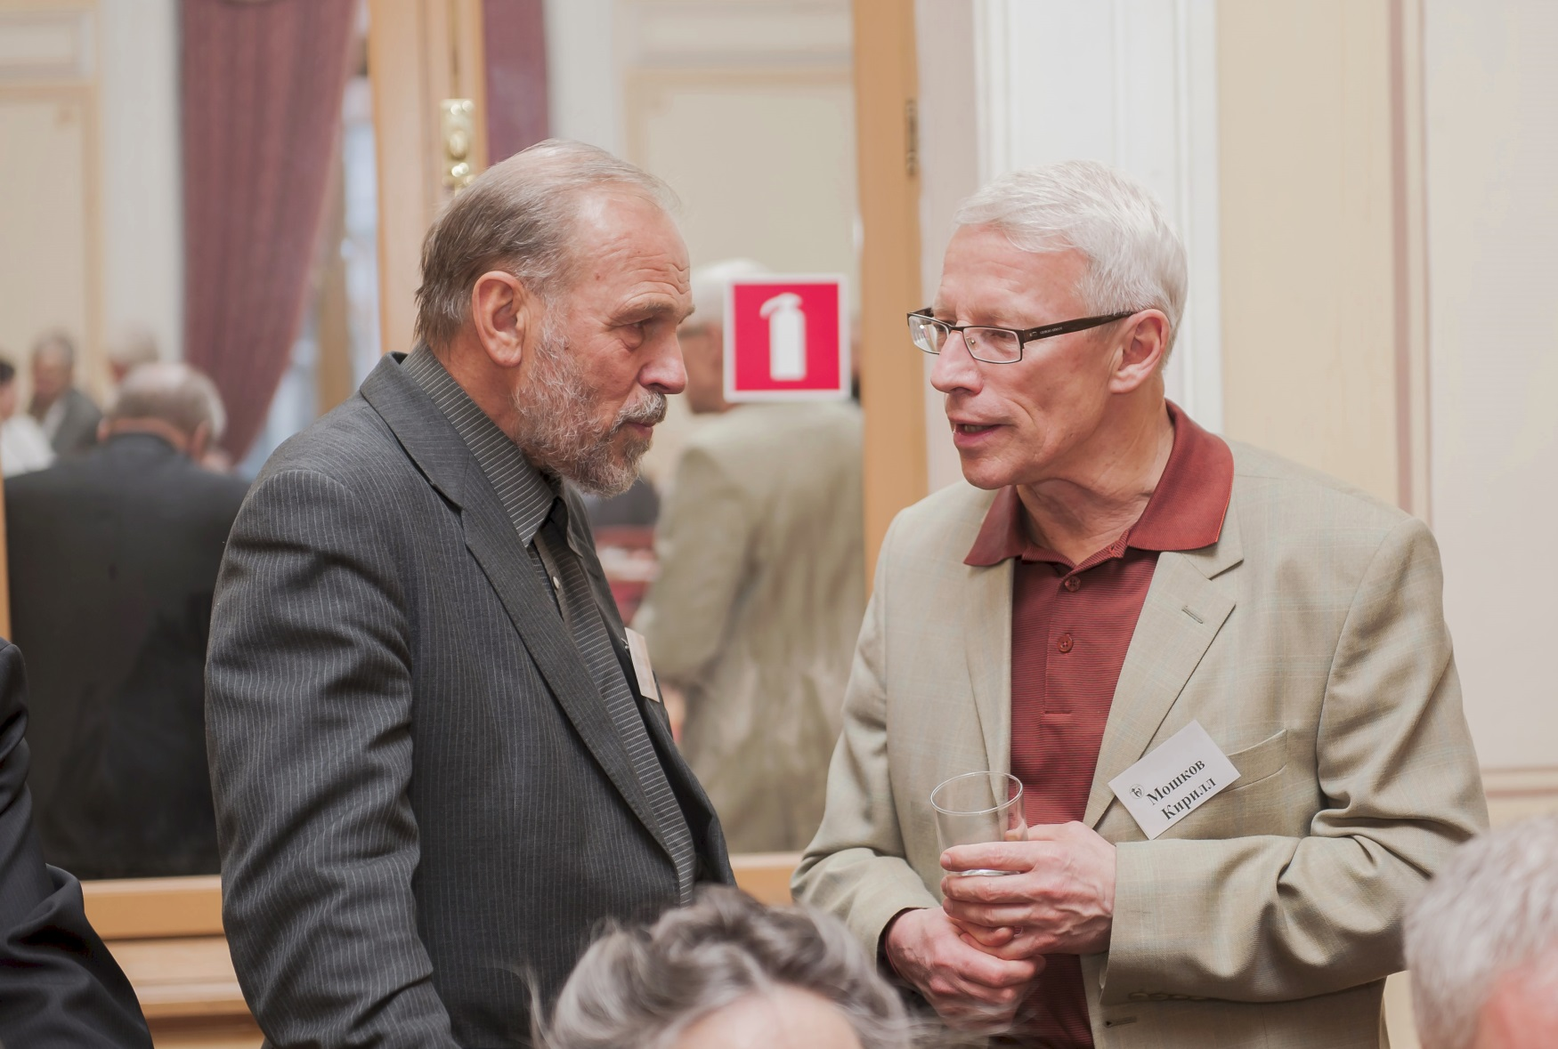
Наука versus религия
«Правила этого мира – рациональны, «Верую, ибо абсурдно. Достойно
то есть постижимы для разума». веры, ибо нелепо»
Физик А. Эйнштейн Средневековый философ Тертуллиан

Slide 10
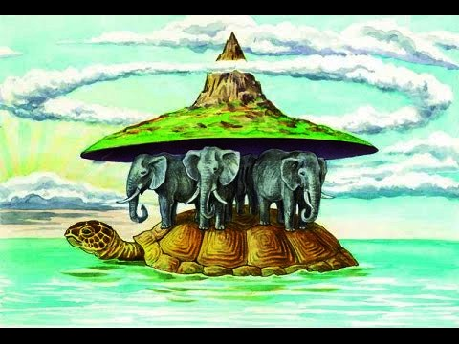
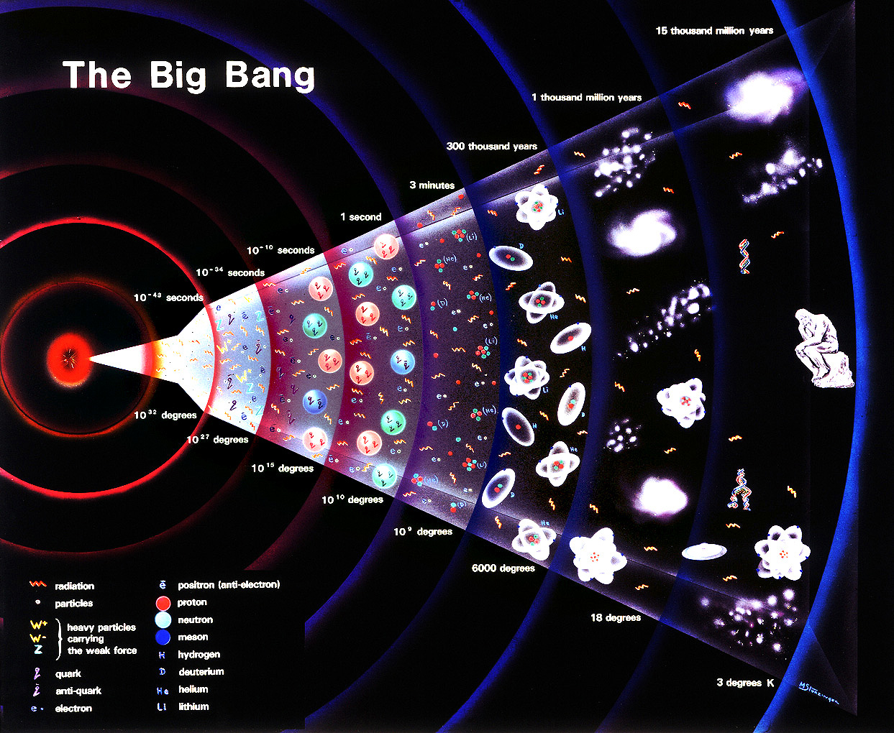
От ложного знания к истинному незнанию
«Человек может познать даже то, что ему не под силу представить»

Slide 11
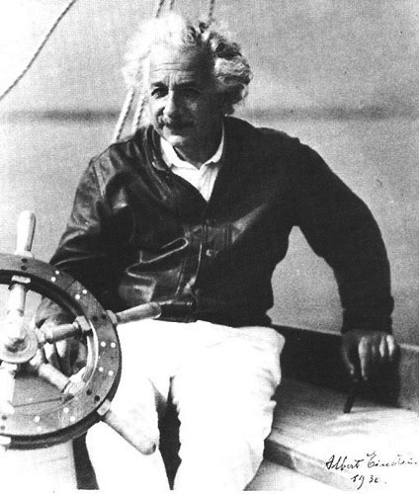
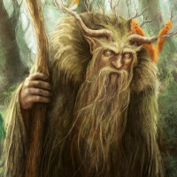
Не бывает чудес, то есть исключений из законов природы
Процесс научных открытий – это, в сущности, непрерывное освобождение от чудес (А.Эйнштейн).
Там чудеса, там леший бродит… (А.Пушкин)

Slide 12
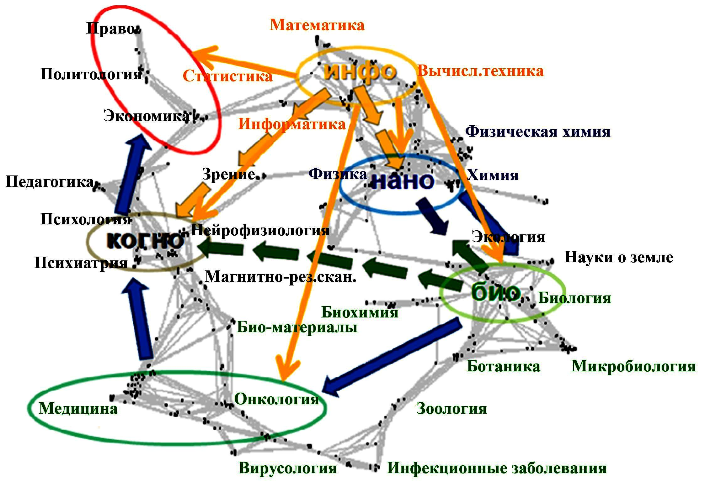
ЛЕСТНИЦА → ПОЛЕ
Границы между науками стираются. Один и тот же объект все чаще изучается разными науками. Происходит конвергенция наук.
Физика вторгается в химию (химическая физика), химия в биологию (бионеограническая химия), физика и химия в биологию (молекулярная биология)

Slide 13
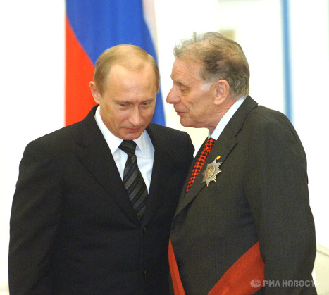
Какие направления науки в настоящее время приоритетные?
Жорес Иванович Алферов
(лауреат Нобелевской премии 2000 года):
Приоритет за междисциплинарными исследованиями на перекрестке биологии, медицины, биоинформатики и нанотехнологий

Slide 14
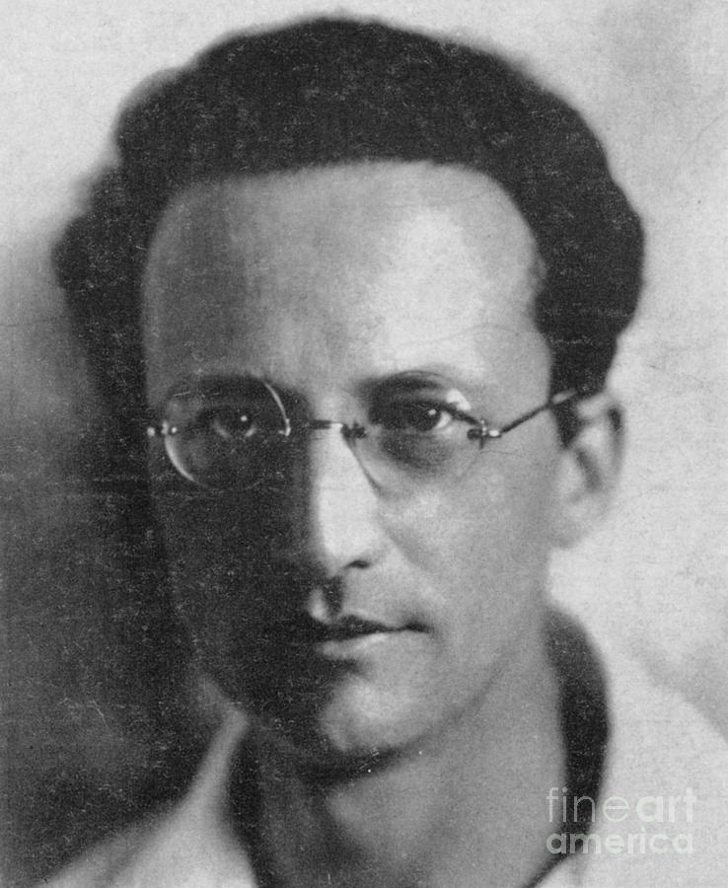
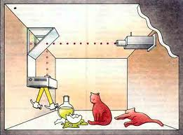
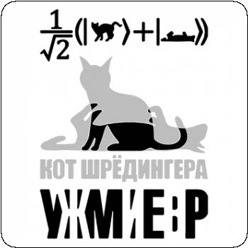
«What is life? The physical aspect of the living cell»
Как могут физика и химия объяснить явления внутри живого организма?

Slide 15
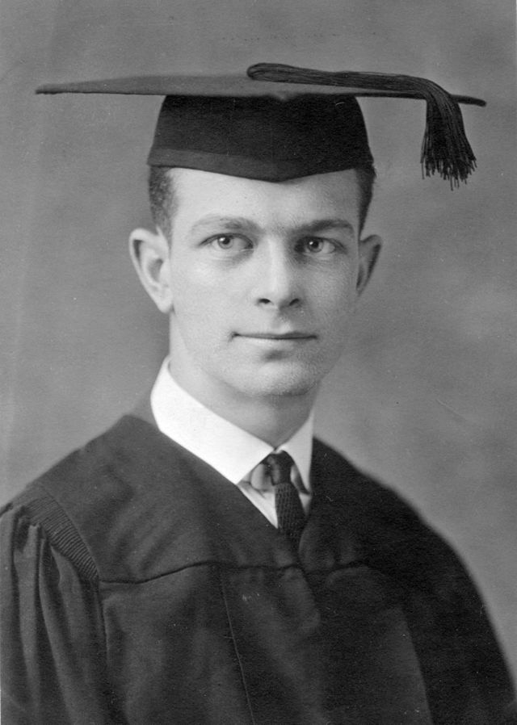
Лайнус Полинг – входит в сотню величайших ученых всех времен и народов

Slide 16
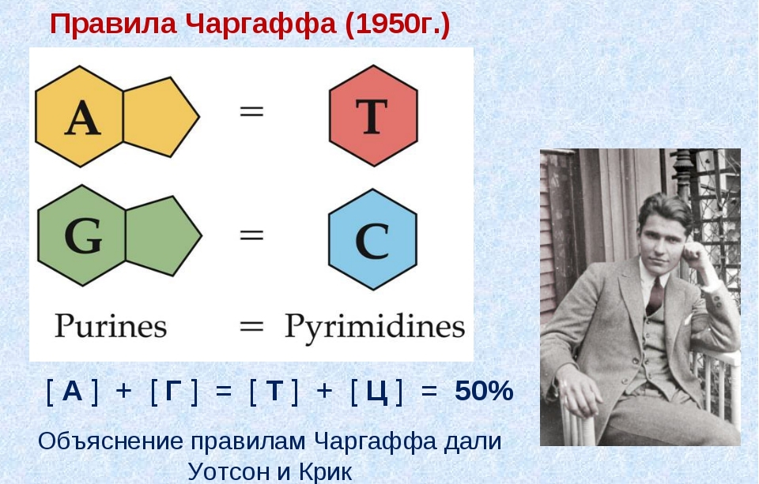
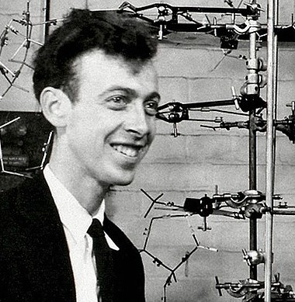
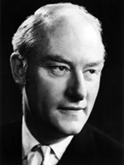
Да эти мальчики – явные клоуны от науки!

Slide 17
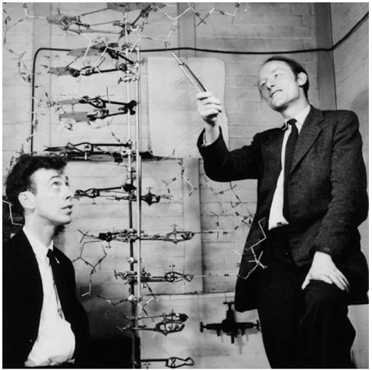
Уотсон и Крик в 1953 году
Д.Уотсон – 25 лет
Ф.Крик – 37 лет

Slide 18
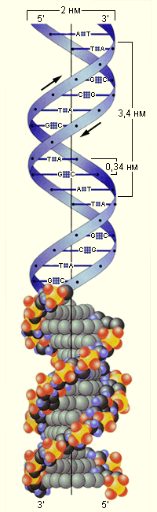
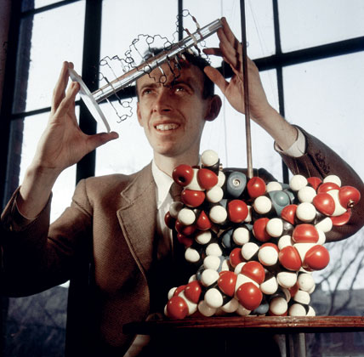
ОПРЕДЕЛЕНИЕ СТРУКТУРЫ ДНК – ОДНО ИЗ ВЕЛИЧАЙШИХ ДОСТИЖЕНИЙ НАУКИ ХХ ВЕКА
«В нашем распоряжении было не больше 6 недель до того, как Лайнус Полинг снова возьмется за ДНК… Мы все равно бы не отступились.
И вот я глядел на длинноволосых девушек… зная, что они не для меня. Мне было 25 лет – слишком много, чтобы быть оригинальным».
Джеймс Уотсон. «Двойная спираль»

Slide 19
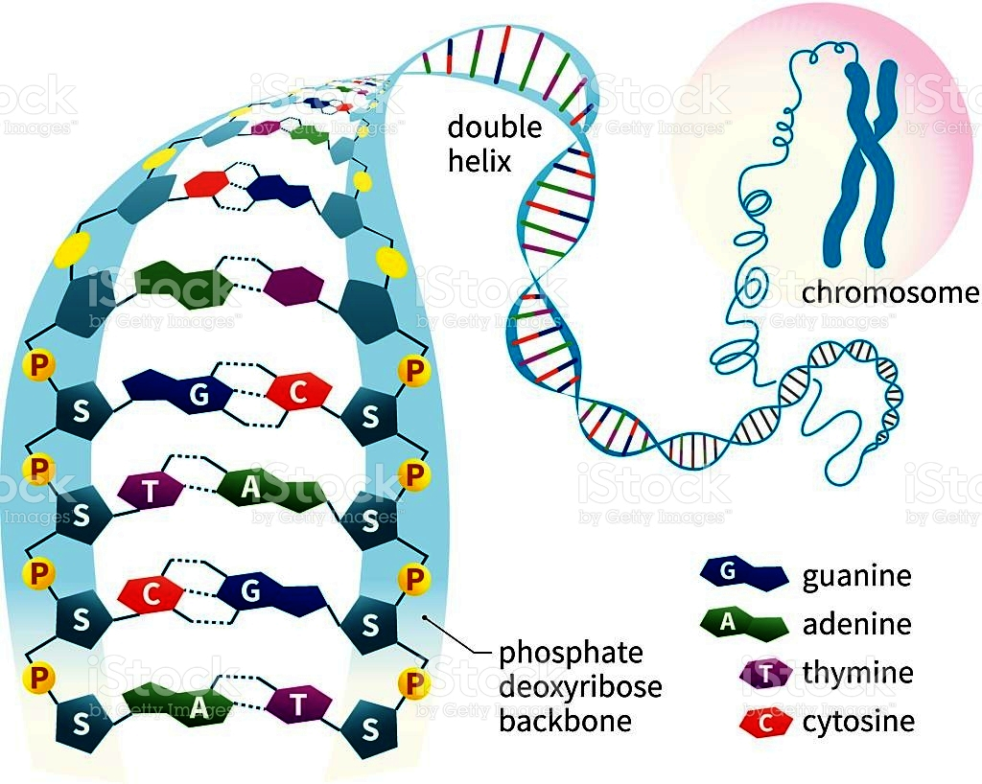
Строение ДНК

Slide 20
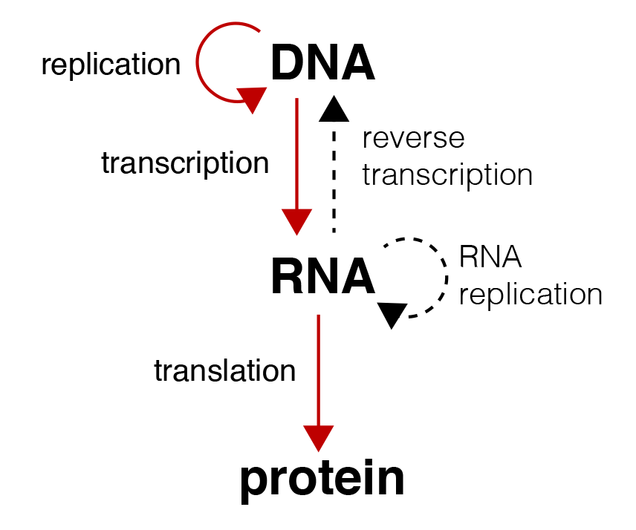
Механизмы передачи генетической информации

Slide 21
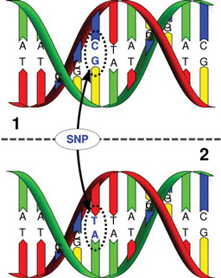
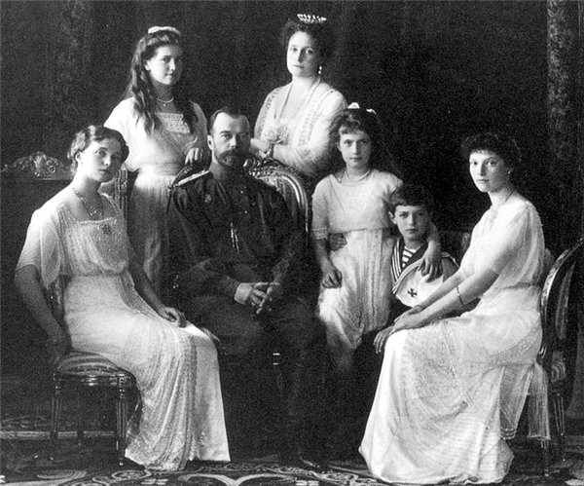
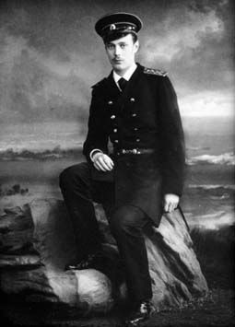
Торжество точных наук в биологии
Однонуклеотидный полиморфизм (SNP, «снип») – отличия последовательностей ДНК в один нуклеотид между представителями одного вида или между гомологичными участками гомологичных хромосом индивида. Отличие людей друг от друга – примерно 1 позиция на 300 п.н. Общее число «снипов» – около 54 млн, из них 99% находится в интронах.
В диплоидном наборе происходит около 175 новых мутаций за поколение (25 лет).
Если один из вариантов обнаруживается более чем в 1% случаев, то говорят о SNP, если менее 1% , то о мутации.
Полиморфизм уникального события (UEP) – генетический маркер, соответствующий одной чрезвычайно редкой мутации.
Пример UEP – «снипс» цитидин/тимин в положении 16169 митохондриальной ДНК Николая Второго (1868-1918) и его младшего брата Великого Князя Георгия Александровича (1871-1899).
С/Т-16169
Notes:
Скорость мутирования одной нуклеотидной пары примерно равна 10х-8 на поколение. Если принять общее число пар нуклеотидов в геноме (3,2 10х9), то это значит, что одна гамета содержит примерно 30 нуклеотидных мутаций. Следовательно, каждый ребенок рождается примерно с 30х2=60 вновь возникшими мутациями.

Slide 22

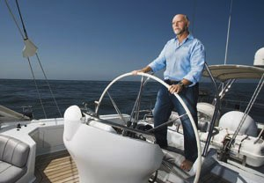
ПРОЕКТ «ГЕНОМ ЧЕЛОВЕКА»
Государственный проект. Начало – 1990 г. Международный консорциум 160-ти институтов: США, Канады, Англии, Франции, Германии, Японии, России (3 и 19 хромосома). Руководители: с момента основания – Джеймс Уотсон, затем – Френсис Коллинс.
Частный проект. Фирма «Celera Genomics» (Ин-т геномных исследований) Крейга Вентера (США).
Завершение работ двух проектов: частичное в 2000 г. (совместное заявление Билла Клинтона и Тони Блэра), почти полное – 2003-2007 гг.
Доноры ДНК: несколько анонимных образцов (5-7) крови женщин и спермы мужчин + ДНК Дж. Уотсона и К. Вентера.
Общая стоимость финансирования – 6 млрд. долларов (Министерство энергетики США).
Обновление информации: www.ensembl.org

Slide 23
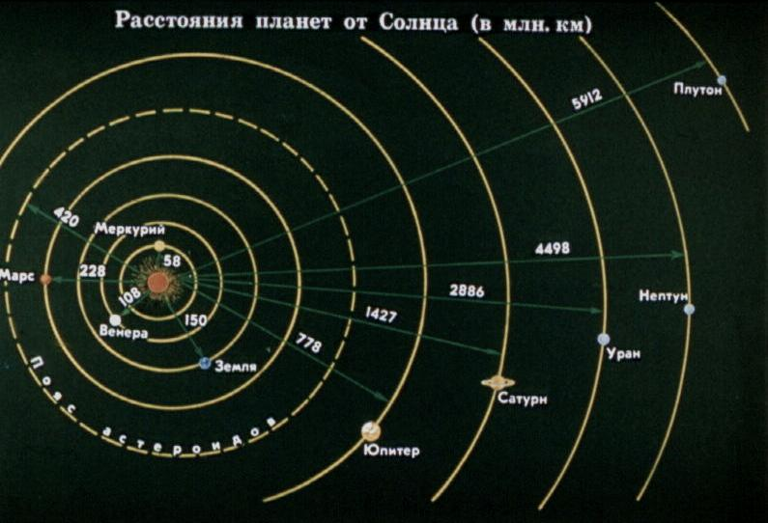
Длина молекул ДНК
Суммарная длина всех молекул ДНК в 46 хромосомах одной соматической клетки человека составляет около 1,5- 1,7 метра. Общая длина ДНК во всех клетках организма человека (5∙10¹³) составляет примерно 10¹¹ км, что в 1000 раз больше расстояния от Земли до Солнца.

Slide 24
Сколько новых мутаций у каждого индивида?
Скорость мутирования одной нуклеотидной пары – около 10⁻⁸ на поколение.
При общем числе нуклеотидных пар в геноме 3∙10⁹ (30∙10⁸) одна гамета содержит примерно 30 мутаций.
Это значит, что каждый ребенок рождается примерно с 60-ю (30 х 2) вновь возникшими мутациями.

Slide 25
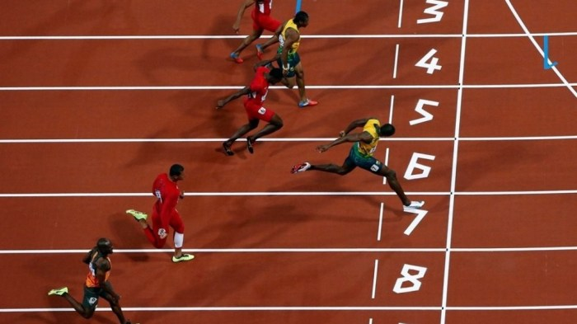
Генетика в спорте высших достижений
Из 18 медалей (золото, серебро и бронза), которые разыгрывались на дистанции 100 м на Олимпийских играх 1992-2012 гг. ,16 медалей (88%) завоевано чернокожими спринтерами.

Slide 26
Мутация в гене ACTN3, кодирующем мышечный белок - актинин
Происхождение спортсменов | Частота встречаемости белка без мутации (%)
Ямайка, страны Карибского бассейна | 89
Индейцы | 47
Монголоиды | 57
Европейцы | 57
Мутация Аргинин577 → обрыв цепи
«Быстрые» мышечные волокна – отвечают за короткие всплески активности (спринт)
«Медленные» волокна – обеспечивают выносливость (стайерский бег)
Мутация препятствует образованию функционального белка, что ведет к увеличению доли «медленных» волокон.
Частота этой мутации ниже у аборигенов Ямайки и стран Карибского бассейна (западные африканцы). Это дает им ощутимое преимущество в спринтерском беге.

Slide 27

Гениальность – чрезвычайно высокий уровень интеллектуального функционирования личности.
Интеллект – общая умственная способность, включающая способность рассуждать, планировать, решать проблемы, мыслить абстрактно, постигать сложные идеи, быстро учиться на основании получаемых знаний и приобретаемого опыта.
Кстати: Чем умный человек отличается от мудрого?
6 ключевых способностей:
1. Рассуждение.
2. Способность к оперированию числами.
3. Пространственная способность.
4. Беглость речи (способность за короткое время назвать ряд синонимов),
5. Скорость восприятия.
6. Память.

Slide 28
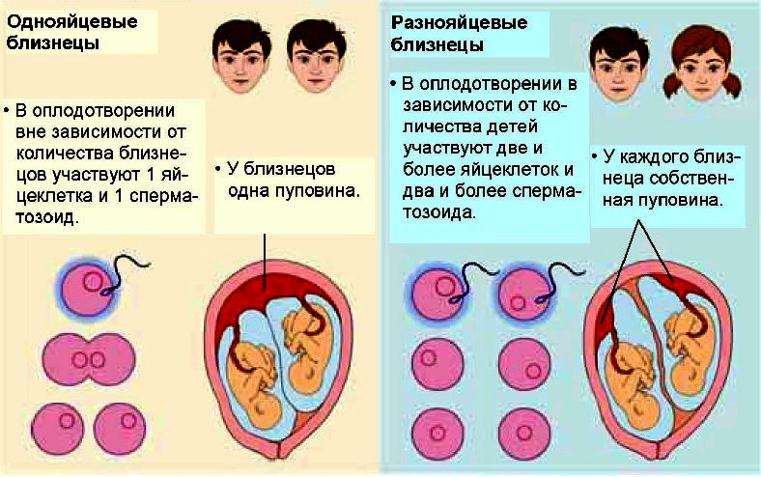
Изучение влияния наследственности и среды на развитие интеллекта
Однояйцевые близнецы – 100% общих генов. Разнояйцевые – только 50% общих генов.

Slide 29

Наследуемость интеллекта
Исследования на одно- и разнояйцевых близнецах показали, что генетический компонент коэффициента интеллектуальности возрастает от 40% (дети в возрасте 4-6 лет) до 83% (взрослые).
Bouchard T.J., McGue M. Genetic and environmental influences on human psychological differences // Developmental Neurobiology. 2003, v. 54, p. 4-45.

Slide 30
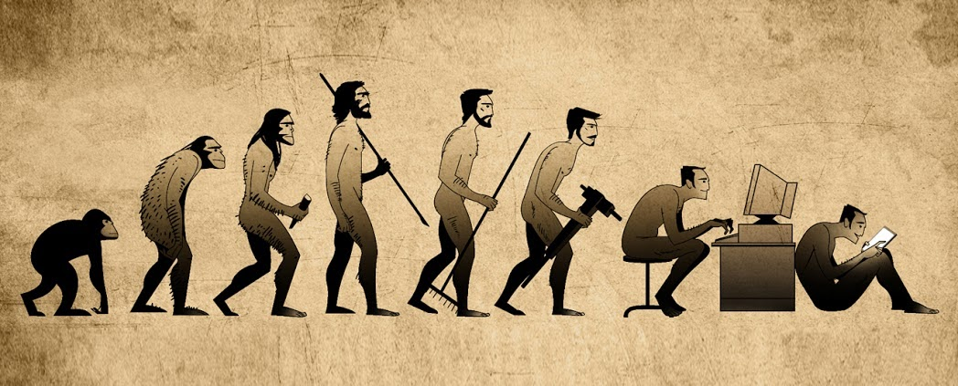
«Величайшим триумфом человеческого гения является то, что человек смог понять такие вещи, которые он уже не в силах даже вообразить»
?
?

Slide 31
До новых встреч!
The end…

Slide 32
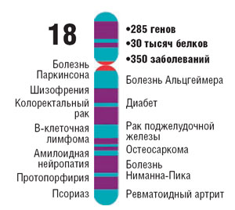
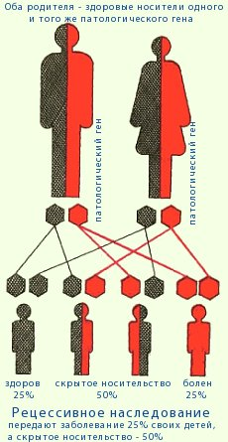
Что же такое ген?
Термин «ген» ввел датский генетик Иогансен в 1909 г.
Один ген – один элементарный (неделимый) признак.
Ген – структурная единица дискретной (несмешиваемой) информации, далее неделимая в функциональном отношении.
Один ген – один фермент.
Ген – участок цепи ДНК, несущий целостную информацию, ограниченный регуляторными последовательностями ДНК. Эти последовательности либо непосредственно примыкают к этому участку (цис-регуляторные элементы), либо располагаются вдали от этого участка (транс-регуляторные элементы).
Ген – участок цепи ДНК, кодирующий синтез полипептидной цепи белка или цепи РНК, которая не транслируется и, следовательно, не кодирует полипептидную цепь.

Slide 33
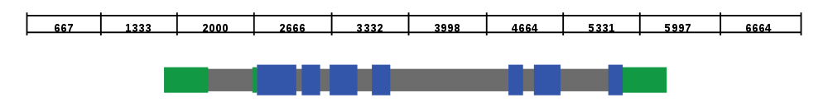
THIS IS THE END OF THE BEGINNING!
1. Длина ДНК в одной клетке (гаплоидный геном) – 3,3257 млрд. п.н.
2. Общее число генов оказалось удивительно мало – около 22 000 .
3. Около 94% генов состоят из кодирующих (экзоны) и некодирующих (интроны) участков. Остальные гены не имеют экзонно-интронной структуры.
4. Область ДНК, содержащая гены, - около 1,2% всей длины. В эту область входят гены, кодирующие различные РНК и белки, регуляторные последовательности (контроль построения матричной РНК по участку ДНК), интроны и псевдогены (около 15000). Псевдогены образуются из дуплицированных генов, одна из копий которых в результате мутаций потеряла способность к экспрессии.
5. Обнаружено большое количество повторяющихся участков (диспергированных (LINE and SINE), тандемных и обращенных) – до 50% всей ДНК (junk DNA).
Структура пре-мРНК гена CDK4 (cyclin-dependent kinase 4) человека. Экзоны – синий цвет, интроны – серый, нетранслируемые последовательности – зеленый. Ген локализован на хромосоме 12.
Notes:
Ген CDK4 (кодирует cyclin-dependent kinase 4) локализован в хромосоме 12. Его белковый продукт – один из участников системы клеточной пролиферации. Мутации в этом гене связаны с возникновением раковых опухолей – меланомы и лимфомы.

Slide 34
Стоимость секвенирования индивидуального генома

